Slide 1

XÂY DỰNG WEBSITE ĐỌC TRUYỆN ONLINE
ĐẠI HỌC THÁI NGUYÊN
TRƯỜNG CÔNG NGHỆ THÔNG TIN VÀ TRUYỀN THÔNG
Nhóm thực hiện | Ma Văn Tú
 | Lương Lý Anh Tú
 | Nguyễn Văn Hiếu
Giảng viên: Nguyễn Tuấn Anh

Slide 2
Lý do chọn đề tài & Mục tiêu
Xu hướng đọc truyện online tăng nhanh
Hạn chế của các nền tảng cũ
Ứng dụng Django + AI để giải quyết
Mục tiêu:
Tối ưu tốc độ (dưới 2s)
Giao diện dễ dùng
Áp dụng AI vào kiểm duyệt bình luận

Slide 3
Phân tích yêu cầu
Người dùng
Dễ dàng đăng ký/đăng nhập vào trang
Xem và tìm kiếm được truyện yêu thích
Tương tác được với truyện đang xem
Quản trị viên
Có thể dễ dàng thêm sửa xóa truyện, chương, thể loại
Thao tác được với các tương tác người xem

Slide 4
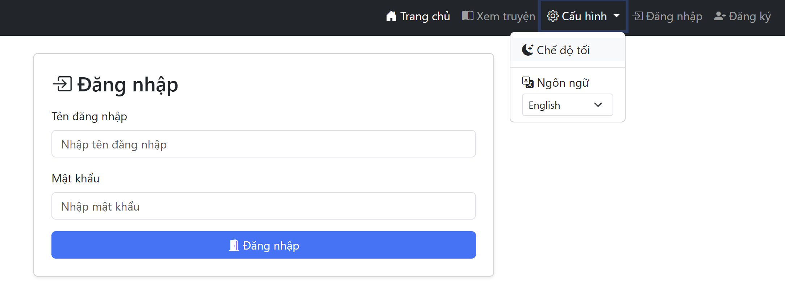
Tính năng người dùng
Đăng ký/Đăng nhập, quên mật khẩu
Tìm truyện theo tên, tác giả, thể loại
Chế độ đọc ban đêm (Dark Mode)
Lưu yêu thích, đánh dấu đang đọc

Slide 5
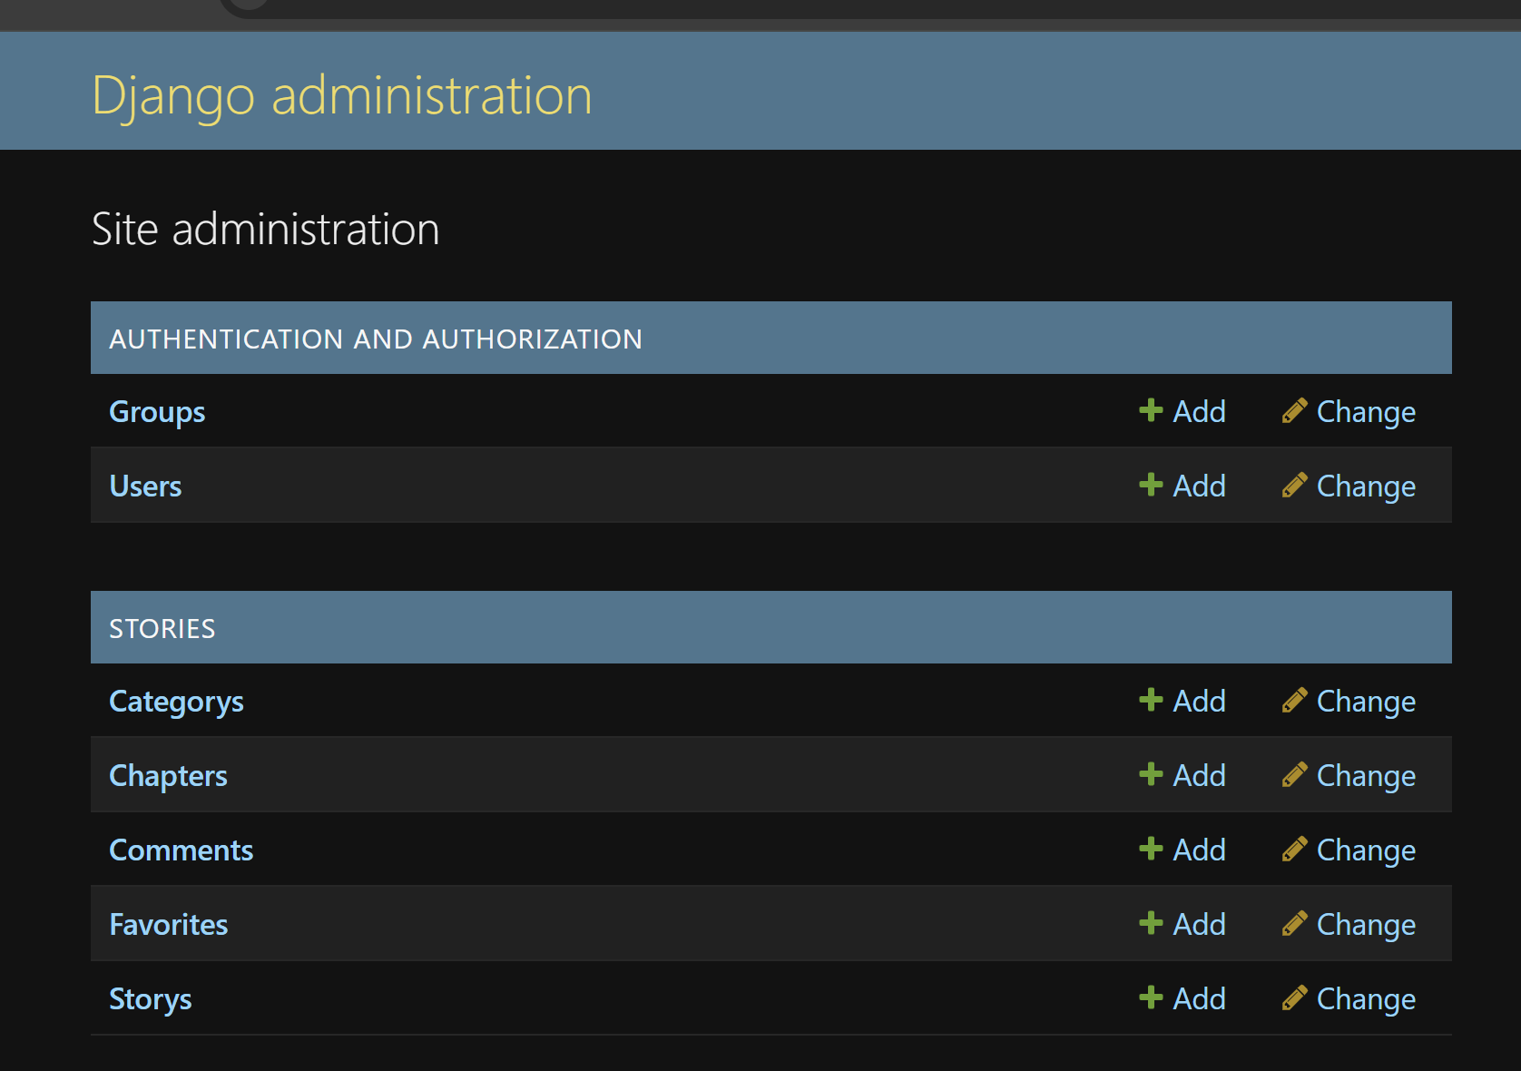
Tính năng Quản trị (Admin)
Thêm/sửa/xóa truyện & chương

Slide 6
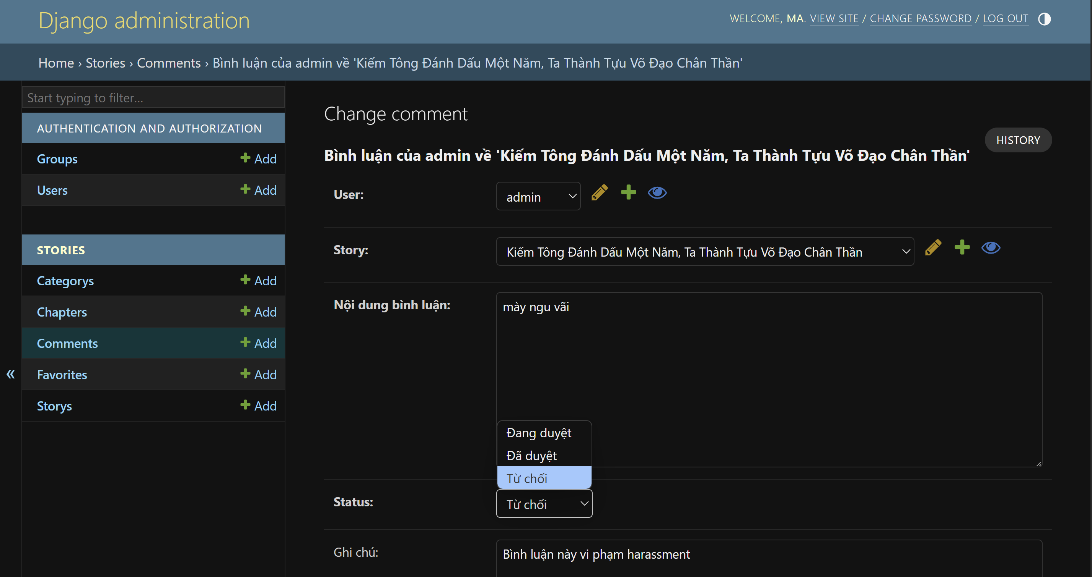
Tính năng Quản trị (Admin)
Kiểm duyệt, xóa comment, người dùng vi phạm

Slide 7
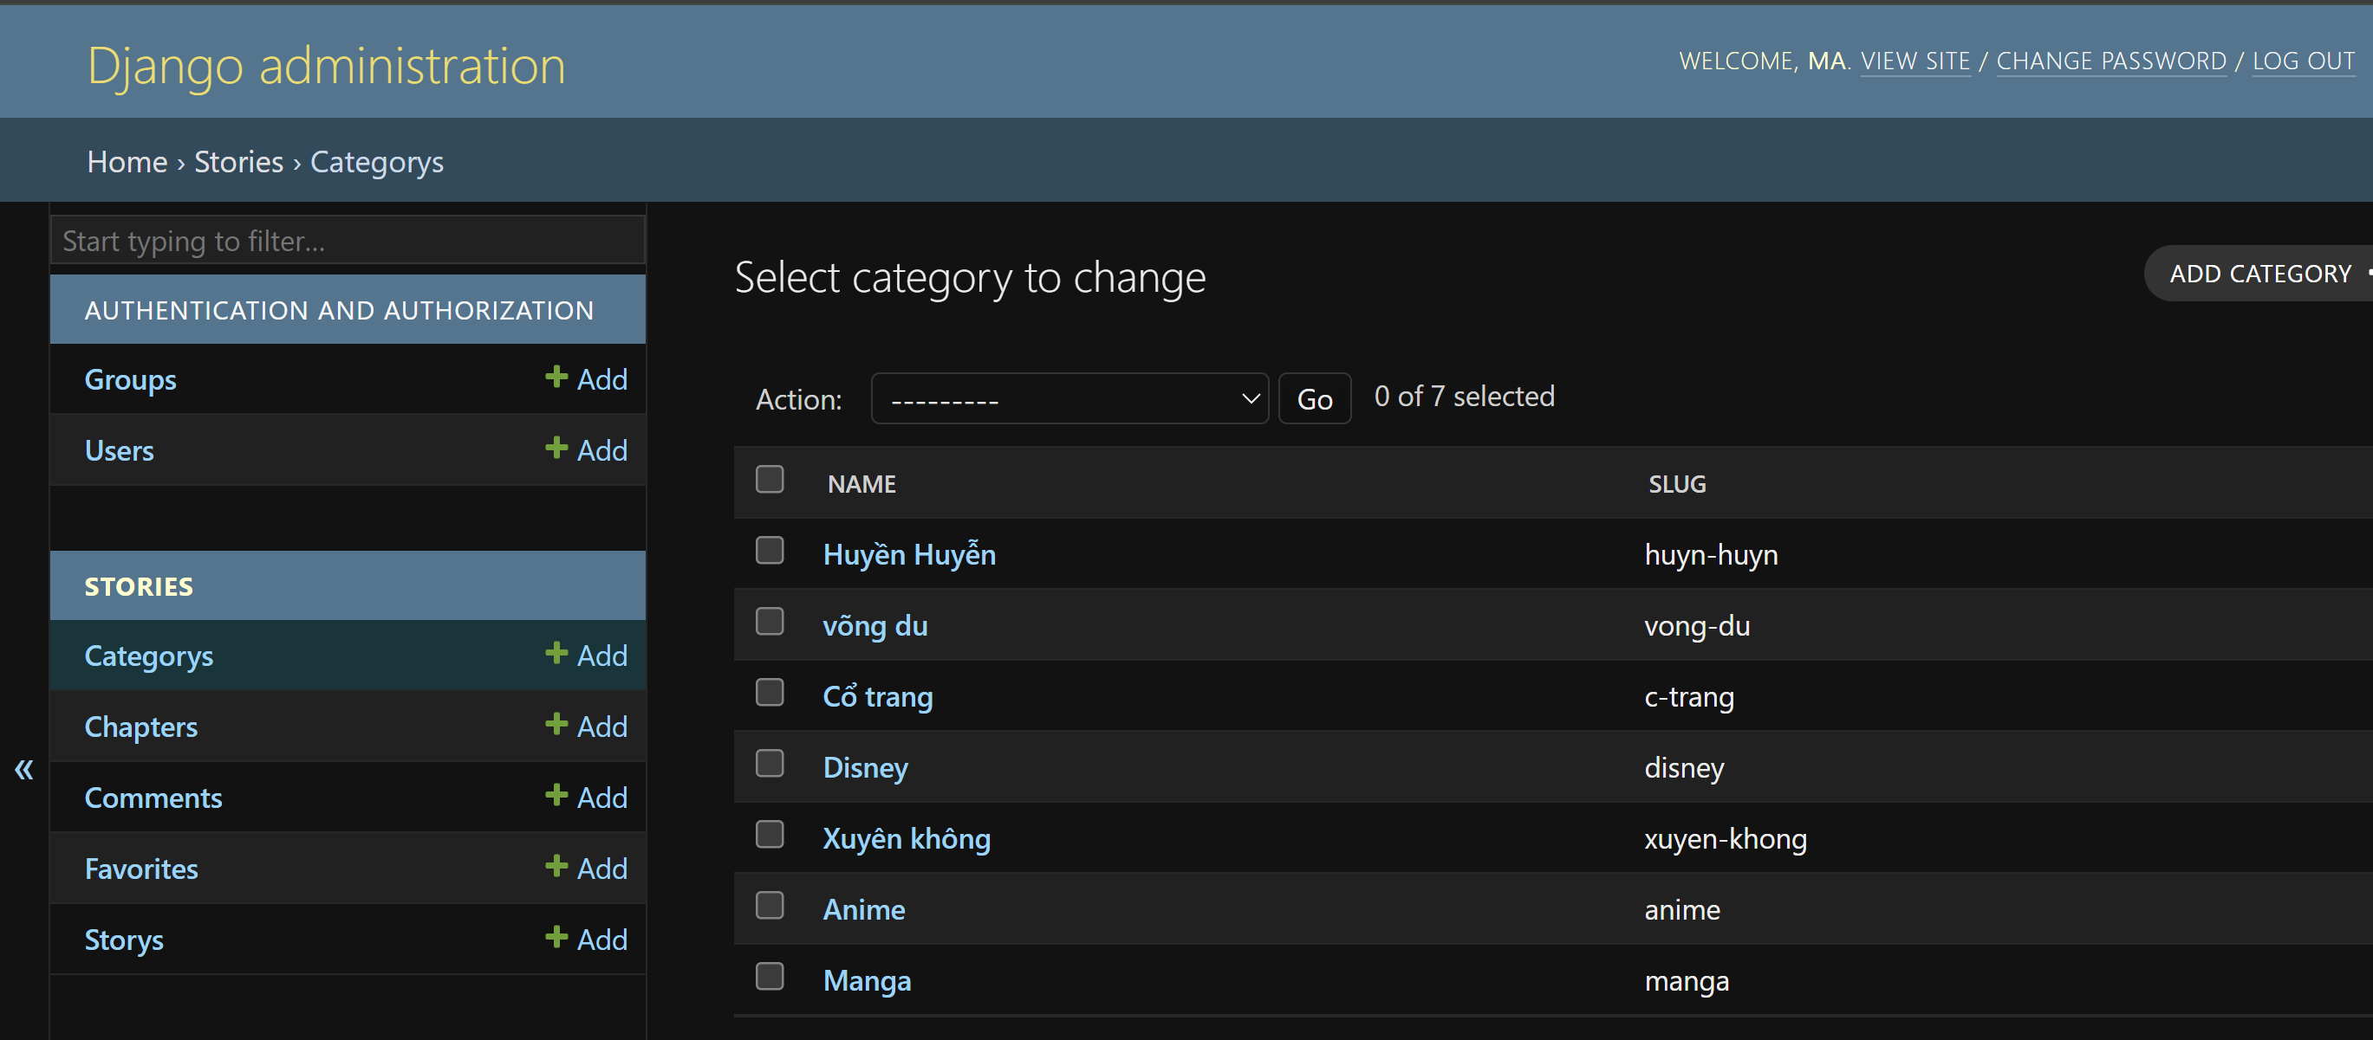
Tính năng Quản trị (Admin)
Quản lý thể loại

Slide 8
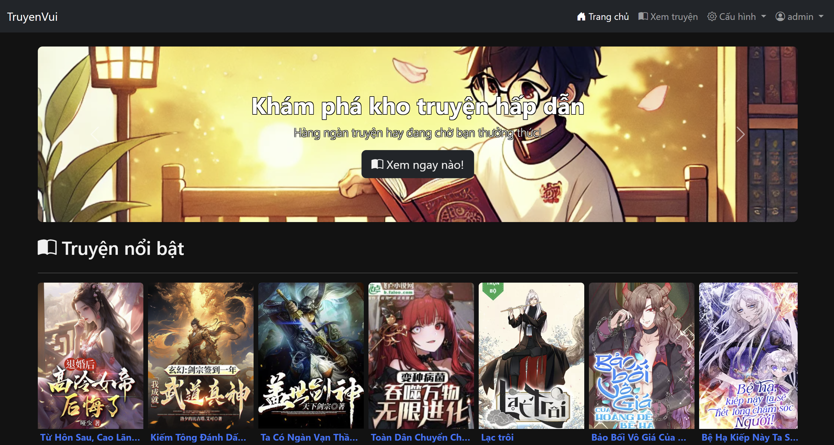
Giao diện Demo Website
Giao diện trang chủ

Slide 9
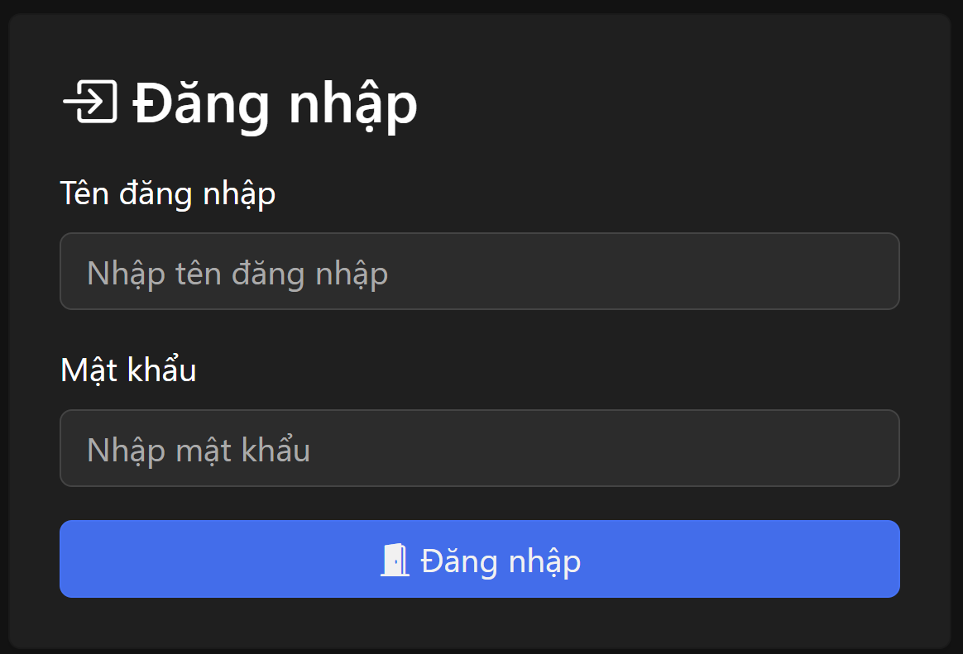
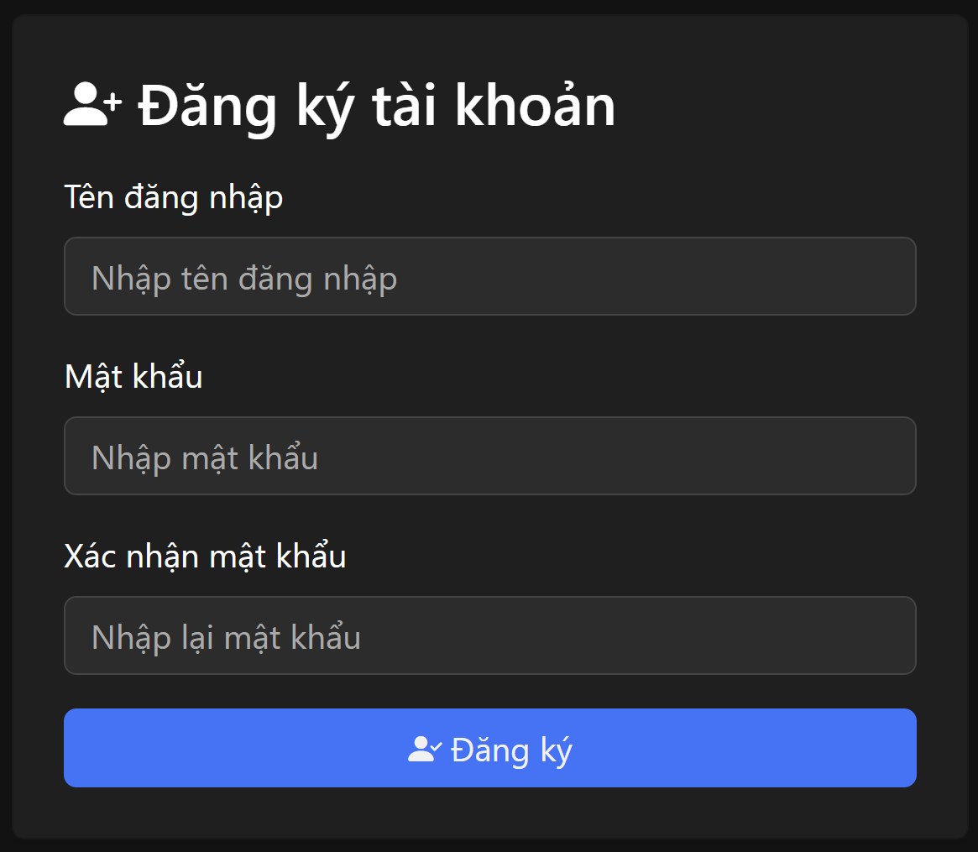
Giao diện Demo Website
Giao diện đăng nhập/đăng ký

Slide 10
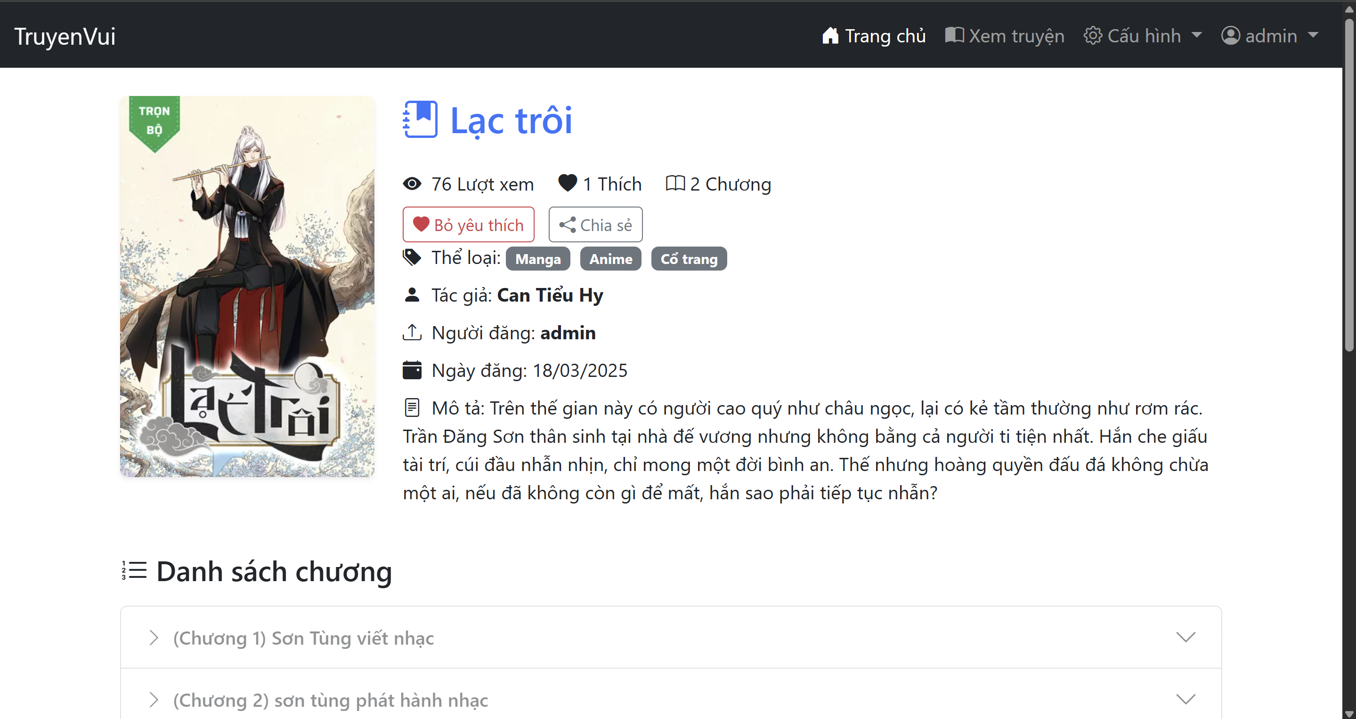
Giao diện Demo Website
Giao diện truyện

Slide 11
Kiến trúc hệ thống
Mô hình MTV (Django) mở rộng từ MVC:
Model: xử lý dữ liệu, liên kết với SQLite
Template: xây bằng HTML + Bootstrap
View: xử lý logic, điều phối dữ liệu
Tích hợp:
OpenAI API (kiểm duyệt bình luận)

Slide 12
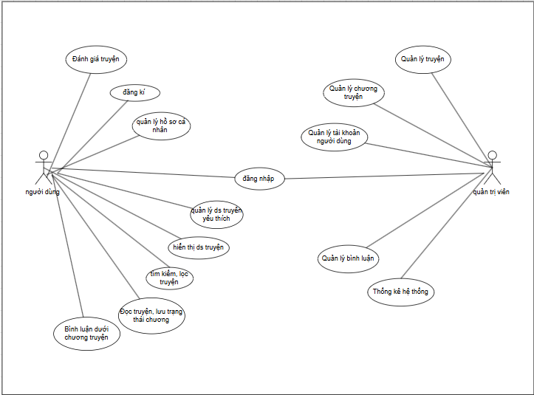
Sơ đồ Use Case

Slide 13
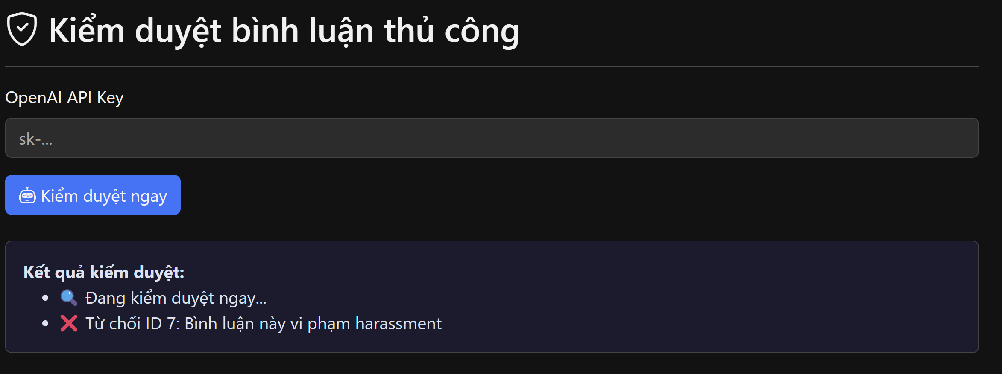
Tính năng AI duyệt bình luận
Dùng OpenAI Moderation API
Phát hiện comment spam, chửi bới, quấy rối
Trả cảnh báo nếu vi phạm
Ghi log để admin xem lại

Slide 14
Quy trình thực hiện & Công cụ
Áp dụng mô hình thác nước (Waterfall):
Phân tích
Thiết kế
Xây dựng
Giao diện
Kiểm thử
Triển khai
Dùng GitHub, Render.com (deploy & host website)

Slide 15
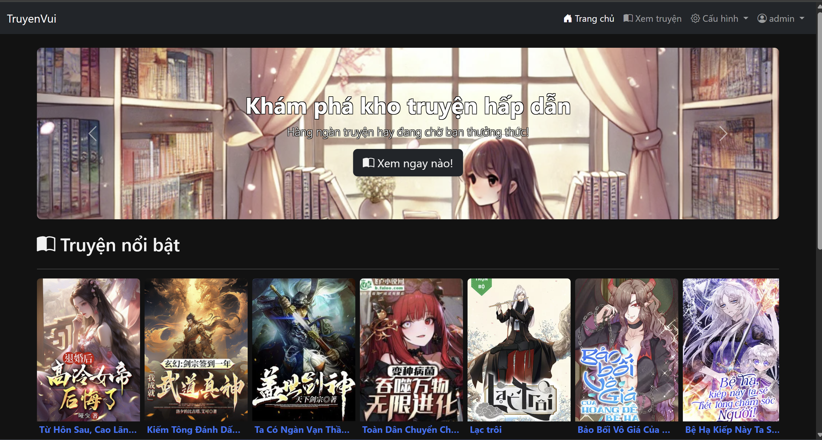
Kết quả đạt được
Giao diện tối ưu mọi thiết bị
Tính năng đầy đủ cho người xem
AI kiểm duyệt ổn định, dễ triển khai

Slide 16
Hạn chế & Hướng phát triển
UI/UX chưa cao, thiếu cộng đồng
Chưa phân quyền chi tiết
Chưa có API để phục vụ mobile/app
Hướng tới:
App Mobile
AI đề xuất truyện
Nâng cấp CSDL lên MySQL thay vì SQLite

Slide 17
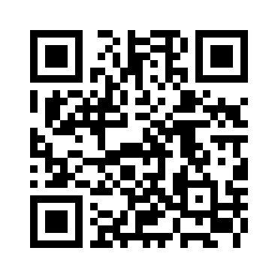
Cảm ơn
Website đã hoàn thiện tốt
Cảm ơn thầy cô và các bạn đã lắng nghe
QRCode dẫn đến web demo

